Slide 1
Sooline võrdõiguslikkus ja noorte roll
Liisa Pakosta
Soolise võrdõiguslikkuse ja võrdse kohtlemise volinik
19.05.2017

Slide 2
1. AUSTA ENDA JA TEISTE ÕIGUSI JA KOHUSTUSI
NII POISTEL KUI TÜDRUKUTEL, NAISTEL KUI MEESTEL PEAVAD OLEMA VÕRDSED VÕIMALUSED ENESETEOSTUSEKS

Slide 3
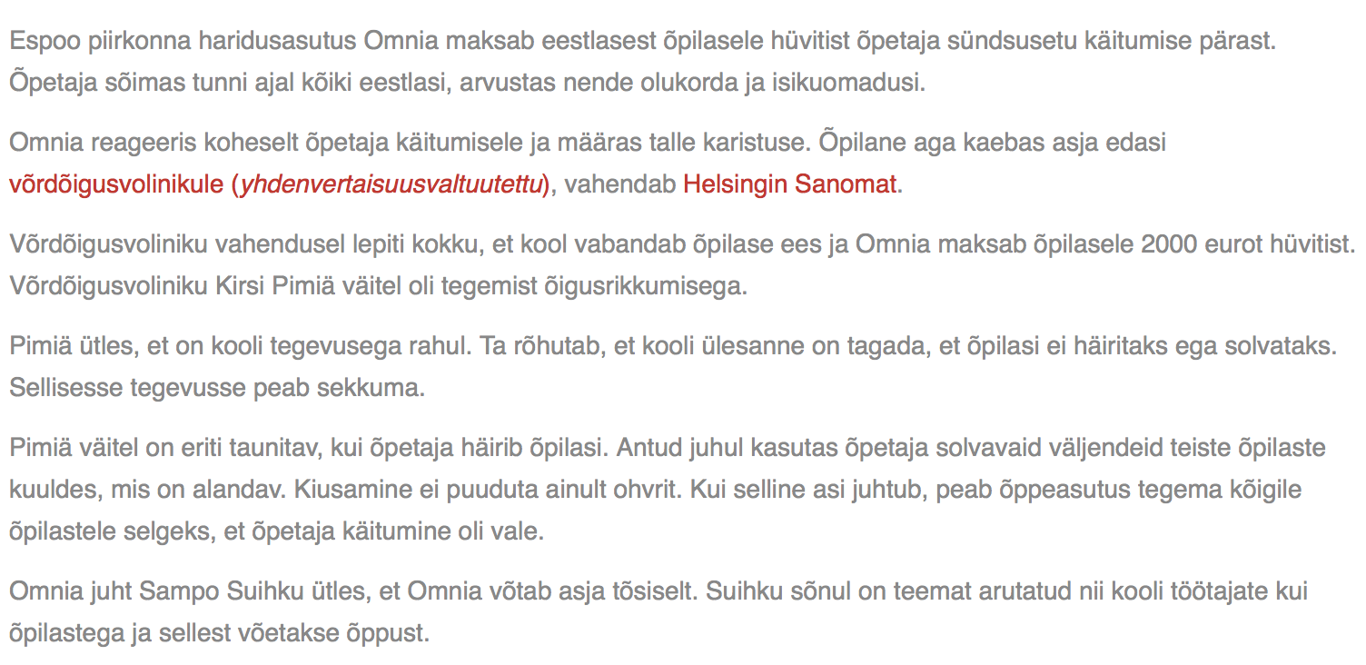

Slide 4
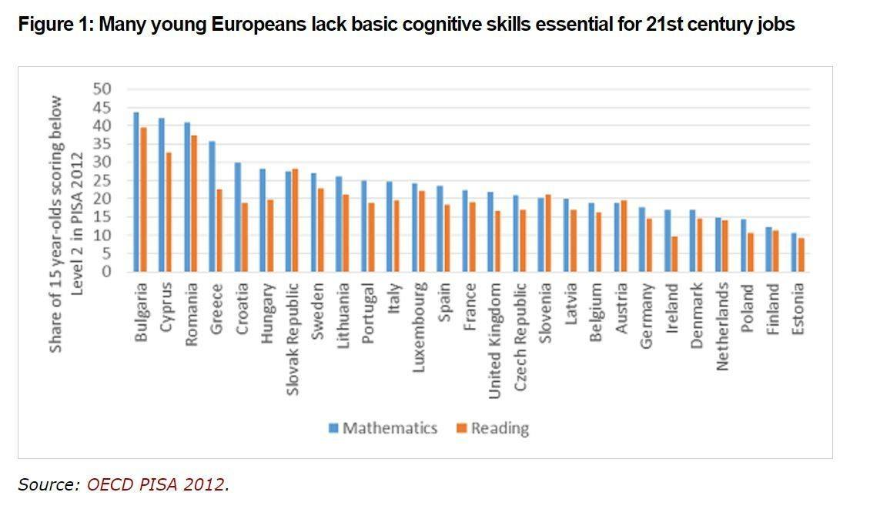
Põhiõiguste kaitse ei ole kellegi võitlus iseenda õiguste eest.
Põhiõiguste kaitse on vajalik selleks, et me saaksime üksteise kõrval elada.

Slide 5
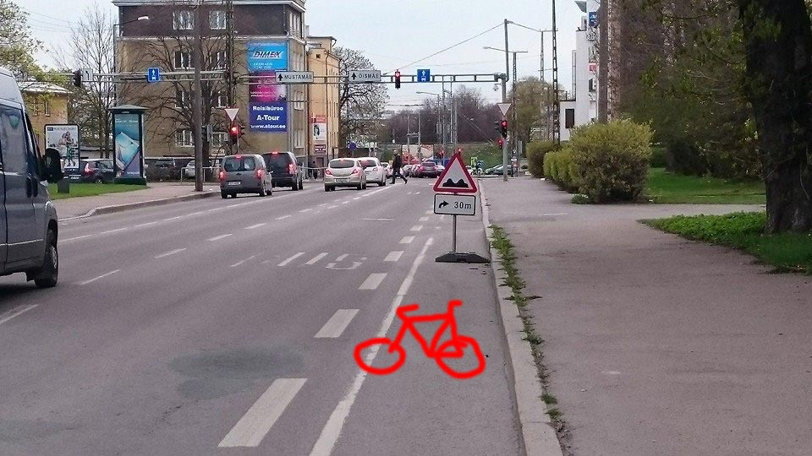
VOLINIKU PÄDEVUS
VÕRDNE KOHTLEMINE TÄHENDAB SEDA, ET VÕRDSEID KOHELDAKSE VÕRDSELT, AGA EBAVÕRDSETELE LUUAKSE VÕRDSED TINGIMUSED.
VOLINIKU PÄDEVUS:
KUI INIMENE TAHAB JA SUUDAB TÖÖTADA VÕI ÕPPIDA, AGA TEDA TAKISTAVAD TEMAST ENDAST MITTE OLENEVAD ASJAOLUD, SIIS NEED TAKISTUSED TULEB KÕRVALDADA.
Endla tn, Tallinn. Foto: Juho Kalberg

Slide 6
2. TUNNETA, KUS ME OLEME JA KUIDAS SIIT EDASI MINNA
KARJÄÄRI- JA ELUKUTSEVALIKUTES EI OLE ENAM MINGITKI TÄHTSUST SELLES,
KAS OLED TÜDRUK VÕI POISS.
OLULINE ON TEHA VALIKUID ENDA HUVIDE JA TUGEVUSTE JÄRGI.

Slide 7

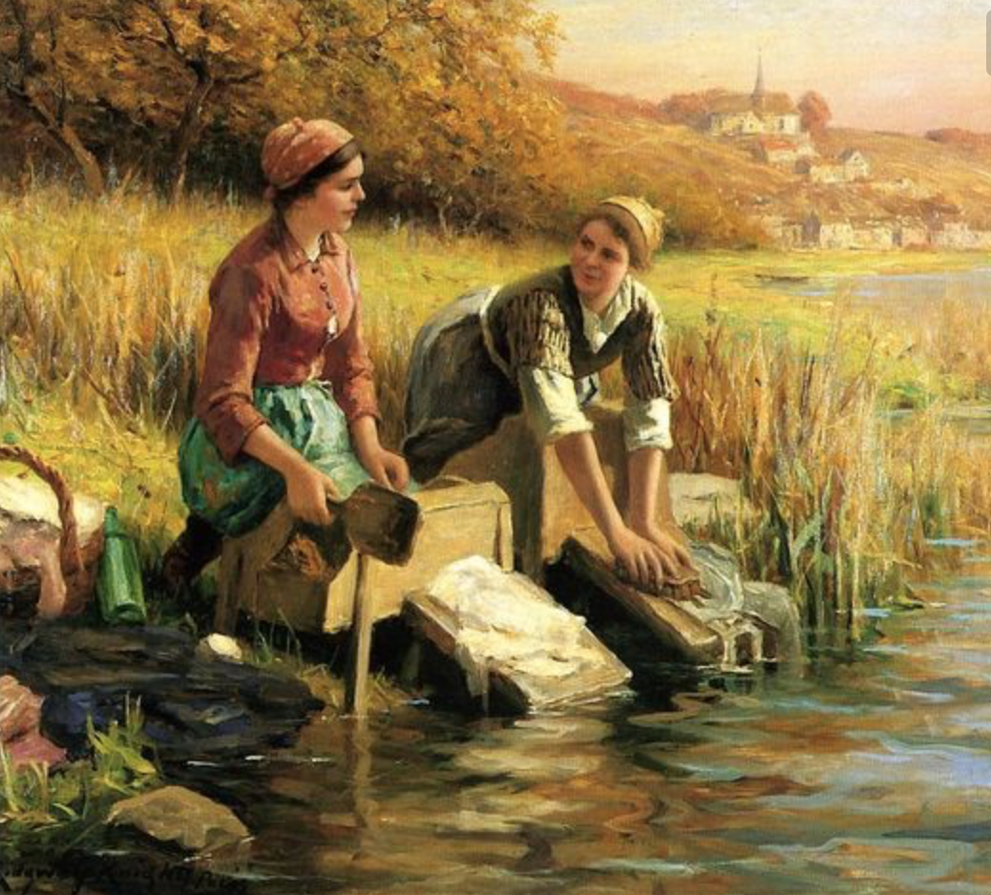

Slide 8
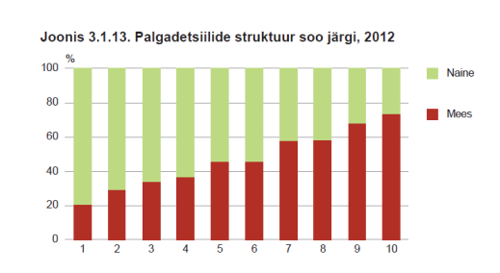
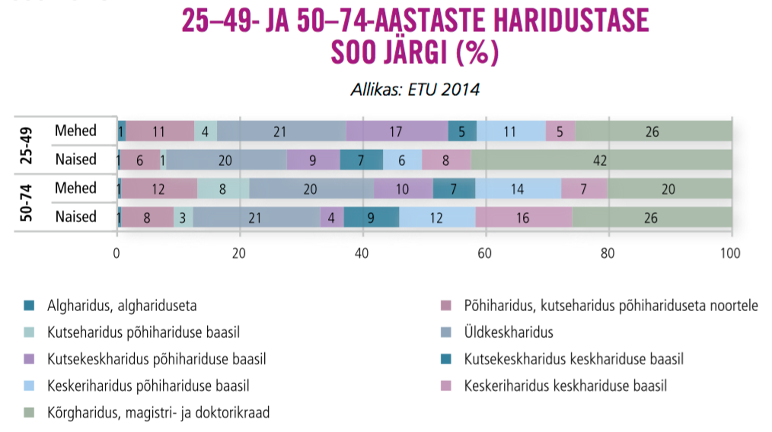
Paljud ebavõrdsuse näitajad on laia mõjuga

Slide 9
3. INNUSTA ENNAST JA TEISI ARENGUVÕIMALUSI KASUTAMA
VÕRDSED VÕIMALUSED TÄHENDAVAD SEDA, ET KELLELGI POLE ÜLETAMATUID TAKISTUSI OMAENDA SUUTLIKKUSE JA TAHTE JÄRGI EDASI LIIKUMISEKS

Slide 10
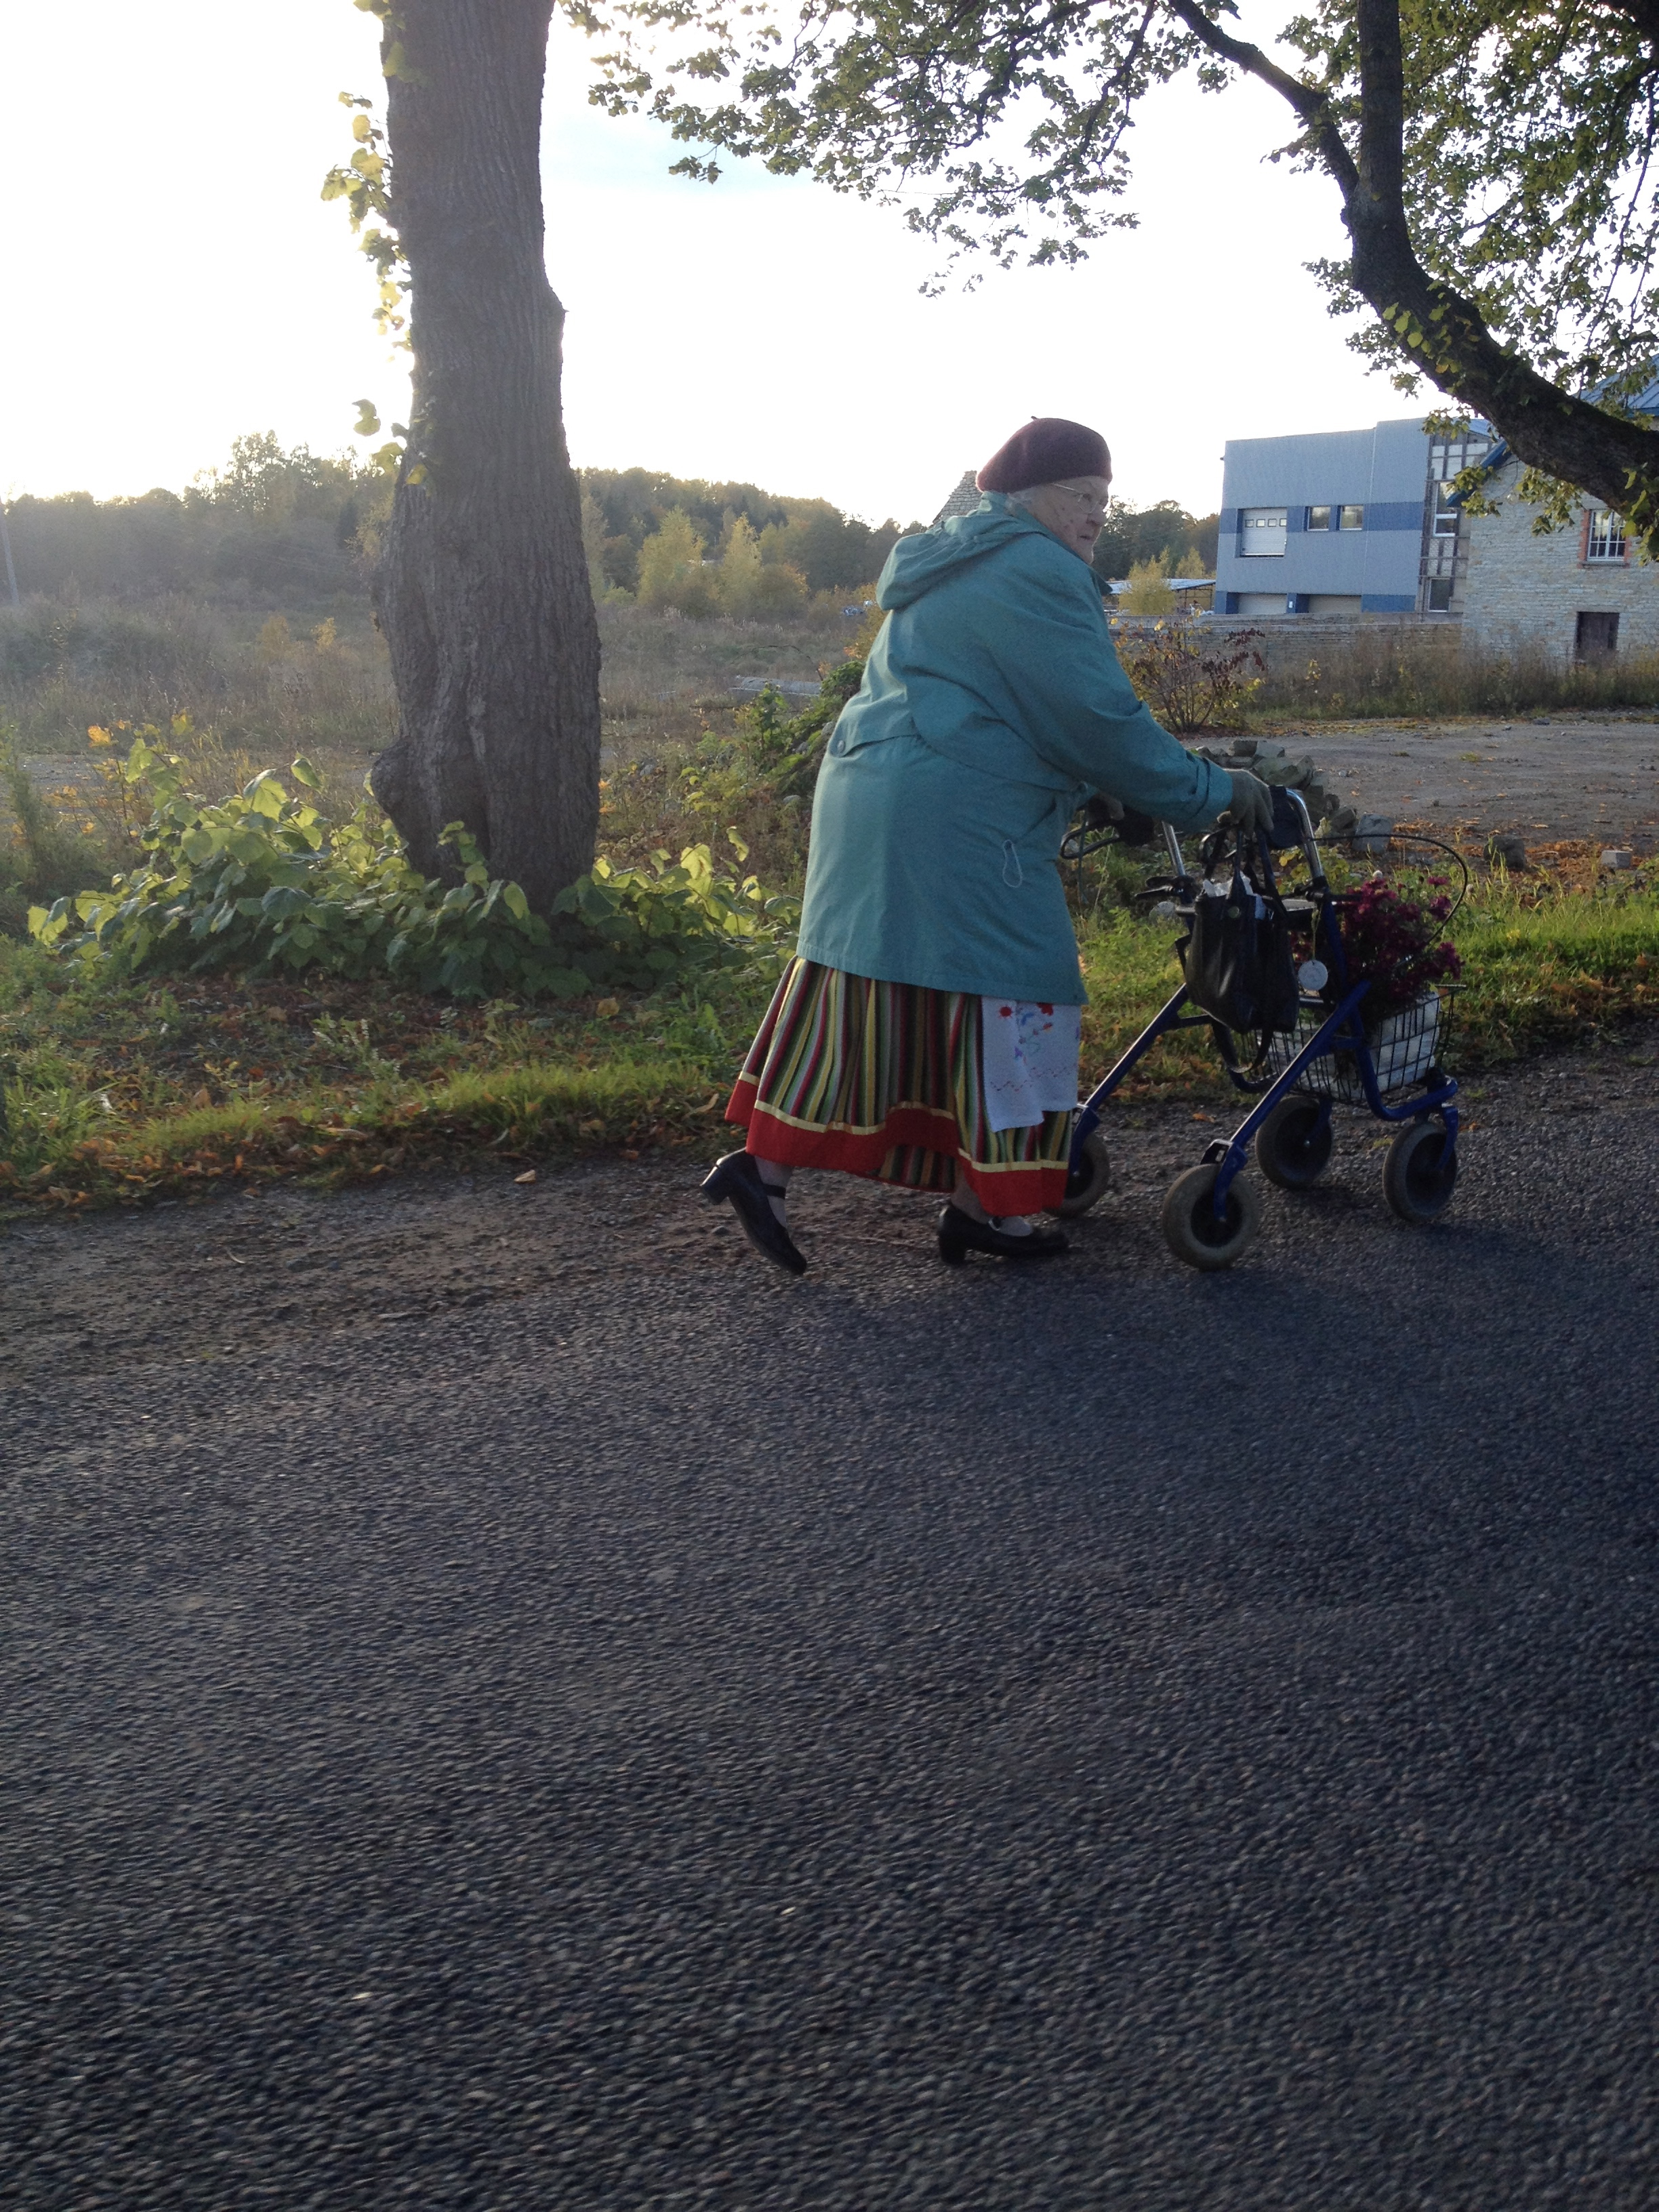
Homseks hoia leiba, aga mitte tööd!
Et ei tekiks inimestest endist mitte sõltuvatel põhjustel tööturult eemale tõrjutud rühmasid
Et inimene oleks motiveeritud innukalt töötama ja õppima
Et rahvastiku taastootmine jätkuks
Et inimeste vaba liikumine Euroopas oleks võimalik

Slide 11
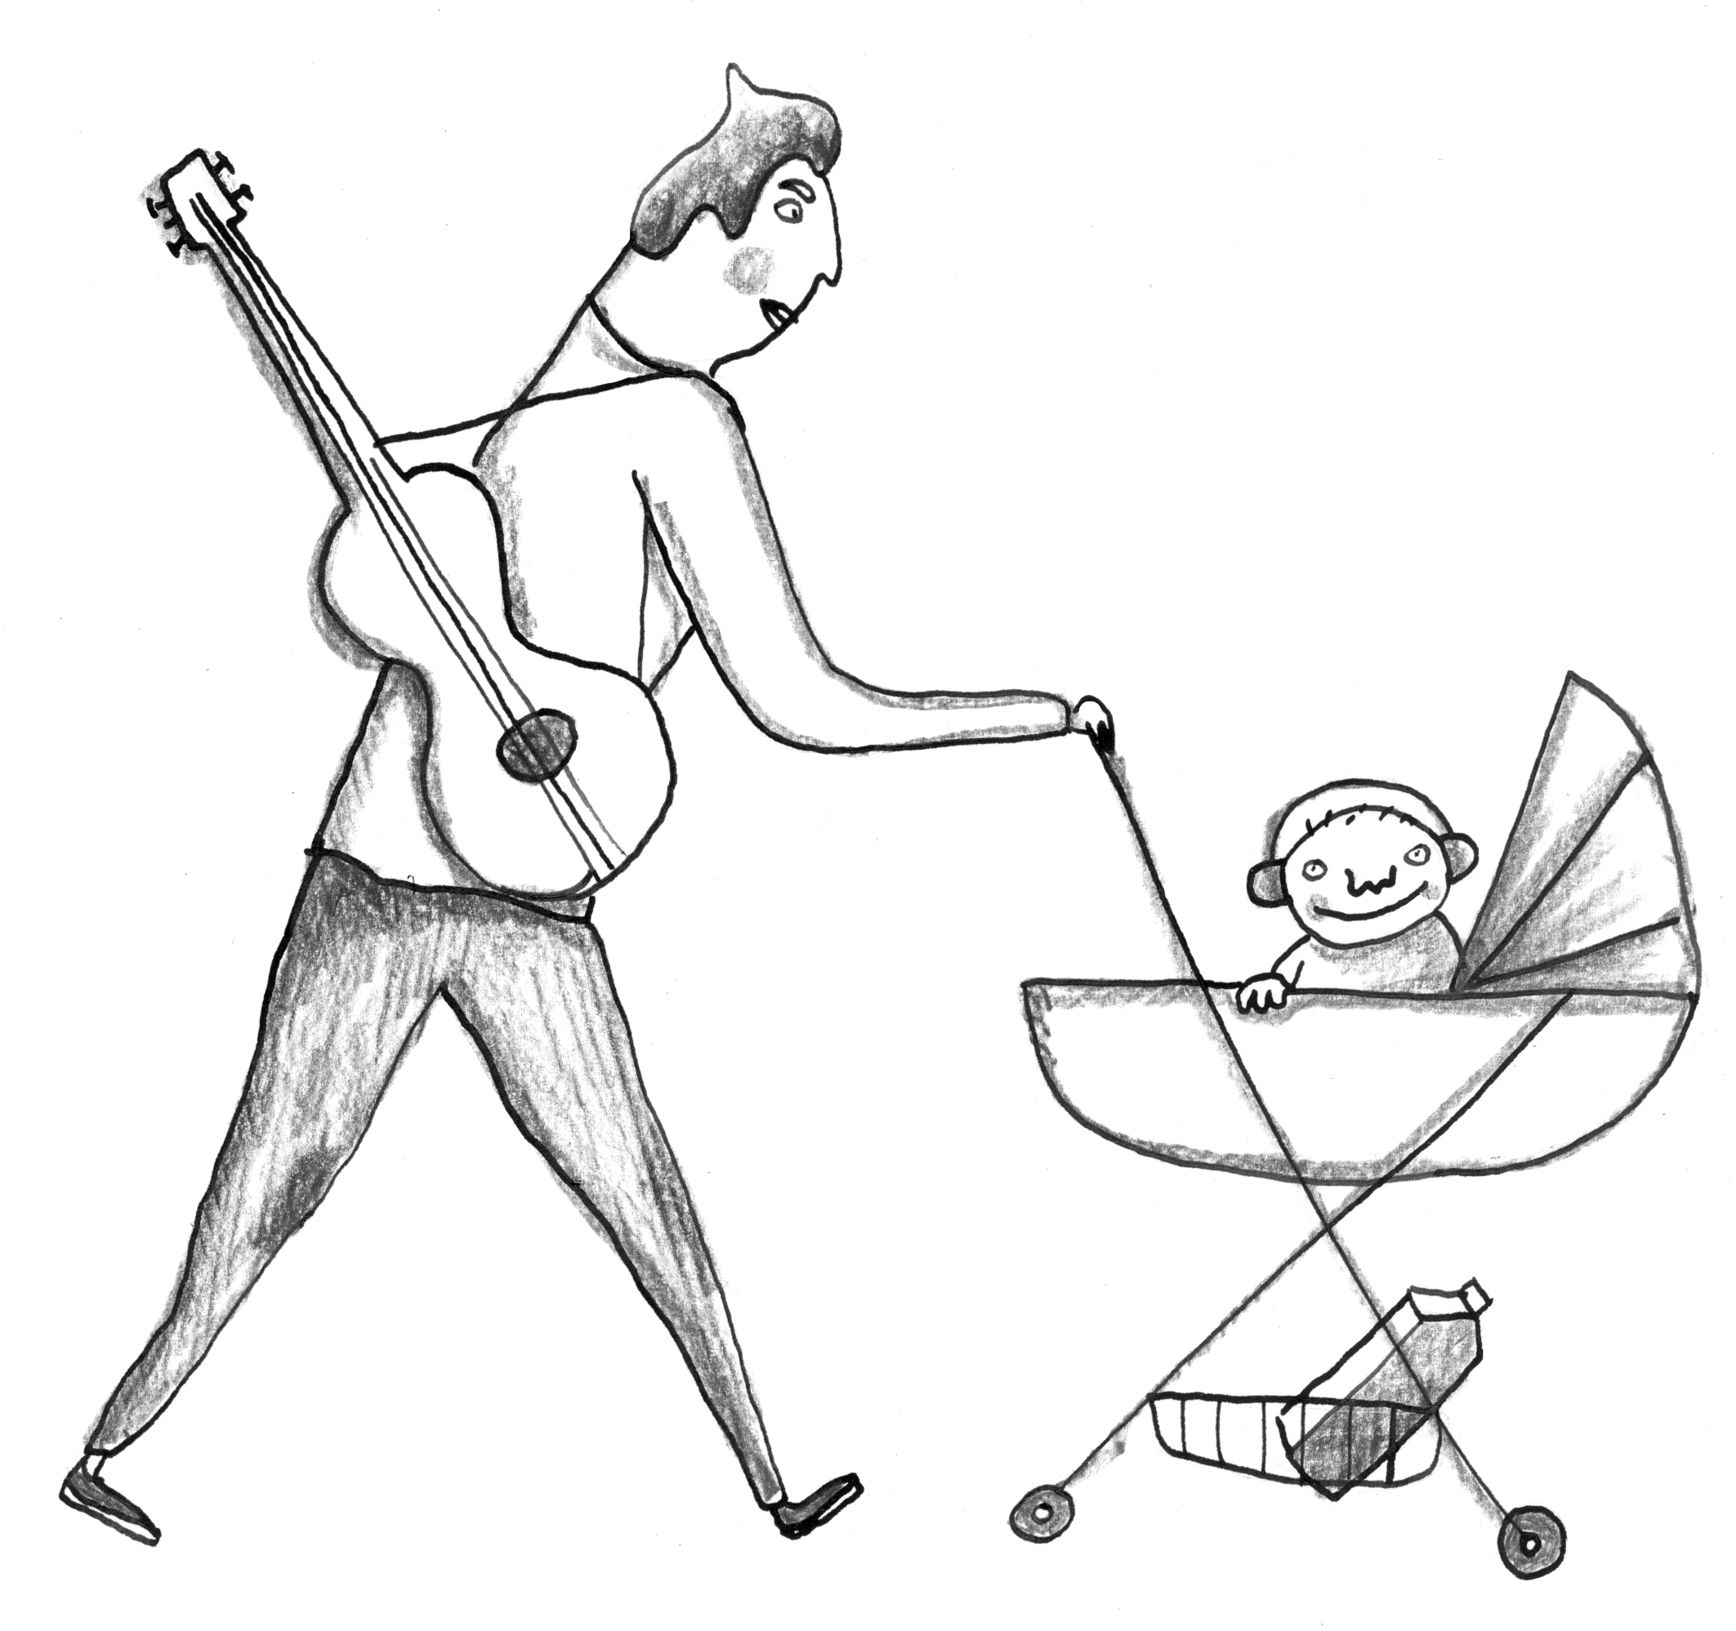
Kaitstud tunnused
Sugu (sh perekondlikud kohustused)
Rahvus (etniline kuuluvus)
Rass
Nahavärvus
Usutunnistus
Veendumused
Vanus
Puue
Seksuaalne sättumus
Kuuluvus ametiühingusse
Kodakondsus
Sotsiaalne seisund, keel, kaitseväeteenistuse läbimine, töösuhte liik
Joonistus: Anne Pikkov

Slide 12
Riiklik õppekava põhikoolis
Põhikooli riiklik õppekava
(§ 2 lg 3): oluliseks peetud väärtused tulenevad Eesti Vabariigi põhiseaduses, ÜRO inimõiguste ülddeklaratsioonis, lapse
õiguste konventsioonis ning Euroopa Liidu alusdokumentides nimetatud eetilistest
põhimõtetest.
Alusväärtustena tähtsustatakse lisaks üldinimlikele väärtustele ka ühiskondlikke väärtusi (sealhulgas vabadus, solidaarsus ja sooline
võrdõiguslikkus).

Slide 13

Kohustused on nii koolil kui õpilasel
Õppetöö peab olema nõutekohaselt tehtud
Vajadusel peab laps just talle vajalikku abi ja tuge saama
Kõikidel õppijatel peavad olema võrdsed võimalused
Õpilasest endast mittesõltuvad asjaolud ei tohi mõjutada
Mõistlikkuse piires tuleb arvestada ja kohandada.
Proportsionaalsuse test.

Slide 14
4. ARENDA ISEENNAST
KAASAEGNE TÖÖMAAILM MUUTUB VÄGA KIIRESTI JA MITTE KUNAGI ENAM EI SAA MUUTUSED OLEMA NII AEGLASED, NAGU NEED ON PRAEGU.
NIINIMETATUD NAISTE- JA MEESTETÖID POLE ENAM OLEMAS.

Slide 15
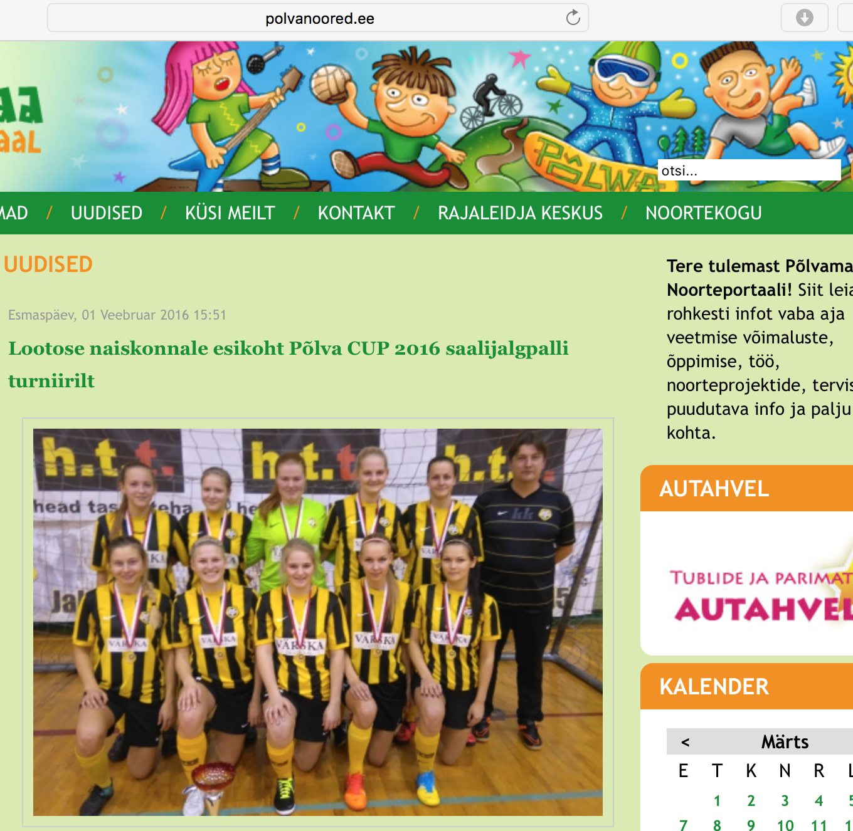
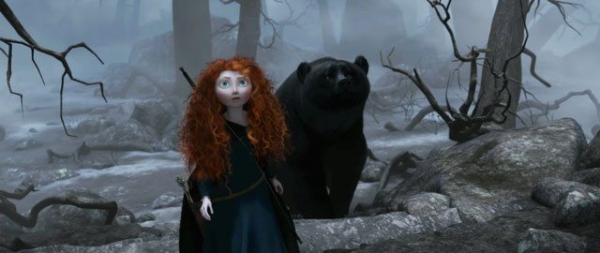
Hariduse eesmärk
Tüdrukutel ja poistel
on elus
võrdsed võimalused

Slide 16
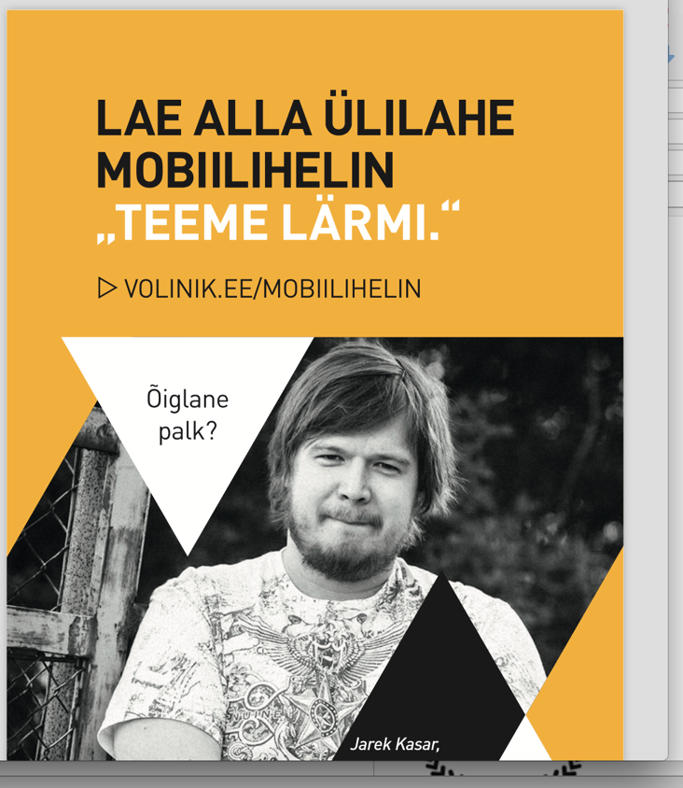

Slide 17
5. AUSTA ENNAST, OMA SOOKAASLASI JA VASTASUGUPOOLT
ÄRA HALVUSTA EGA PISENDA ENNAST, VAID USU ENDASSE. ÄRA HALVUSTA EGA PISENDA OMA KAASLASI. AHISTAMINE ON KURITEGU
ÜKSTEIST AIDATES, TOETADES JA KIITES OLETE TUGEVAMAD.

Slide 18
ALANDAVAD NALJAD
AHISTAMINE
SUHTEVÄGIVALD
VÕIM JA VASTUTUS
MEEDIAKUVANDID
REKLAAM
“ISE TÜDRUK JA JOOKSED MÖÖDA KORIDORI!” “ISE POISS JA NUTAD!”

Slide 19
AITÄH JA JÕUDU!
KÜSI / VAATA LISA!
LIISA.PAKOSTA@VOLINIK.EE
5026191
www.volinik.ee

